Slide 1
Chào mừng thầy cô
đến với lớp 1C

Slide 2
KHỞI ĐỘNG

Slide 4
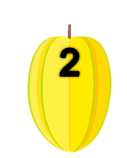
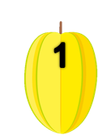
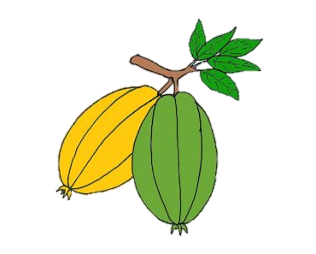
ĂN KHẾ
TRẢ VÀNG
Ta có một câu đố muốn nhờ các bạn giải đáp.
Notes:
Click vào quả khế để đi đến câu hỏi
Tại slide câu hỏi, click vào con chim để quay về slide này
Chơi xong thì enter để xuất hiên người nông dân hạnh phúc
Click vào người nông dân để đi đến bài mới

Slide 5
Loài chim của biển cả
Hải âu là loài chim của biển cả. Chúng có sải cánh lớn, nên có thể bay rất ra, vượt qua cả những đại dương mênh mông. Hải âu còn bơi rất giỏi nhờ chân của chúng có màng như chân vịt.
ĐỌC
Hải âu có thể bay xa như thế nào?

Slide 6
Loài chim của biển cả
Hải âu là loài chim của biển cả. Chúng có sải cánh lớn, nên có thể bay rất ra, vượt qua cả những đại dương mênh mông. Hải âu còn bơi rất giỏi nhờ chân của chúng có màng như chân vịt.
ĐỌC
Ngoài bay xa, hải âu còn có khả năng gì?

Slide 7
Loài chim của biển cả
Hải âu bay suốt ngày trên mặt biển. Đôi khi, chúng đậu ngay trên mặt nước dập dềnh. Khi trời sắp có bão, chúng bay thành đàn tìm nơi trú ẩn. Vì vậy, hải âu được gọi là loài chim báo bão. Chúng cũng được coi là bạn của những người đi biển.
ĐỌC
Vì sao hải âu được gọi là loài chim báo bão?

Slide 8
Cầu gì xa tít chân trời
Bảy màu rực rỡ không người nào qua?
(Là gì?)

Slide 9
Bài 2:
BẢY
SẮC
CẦU
VỒNG
Sách giáo khoa trang 108-109

Slide 10
Bảy sắc cầu vồng
(1) Vừa mưa lại nắng
Hay có cầu vồng
Bảy màu tươi thắm
Bé mừng vui trông
(3)Màu lam đám mây
Màu chàm áo mẹ
Màu tím hoa sim
Bảy màu yêu thế.
(2)Màu đỏ mặt trời
Màu cam đu đủ
Màu vàng cá bơi
Lục kia màu lá
(4)Cầu vồng ẩn hiện
Rồi lại tan mau
Đất trời bừng tỉnh
Sau cơn mưa rào.
(Ngọc Hà)

Slide 11
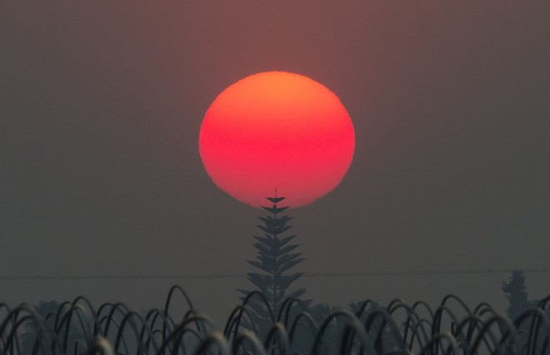
Màu đỏ mặt trời

Slide 12
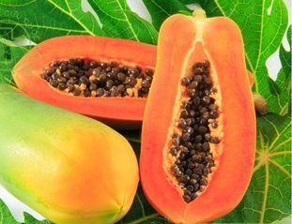
Màu cam đu đủ

Slide 13
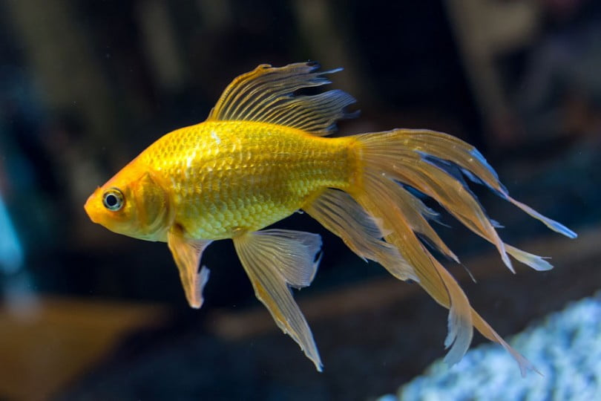
Màu vàng cá bơi

Slide 14
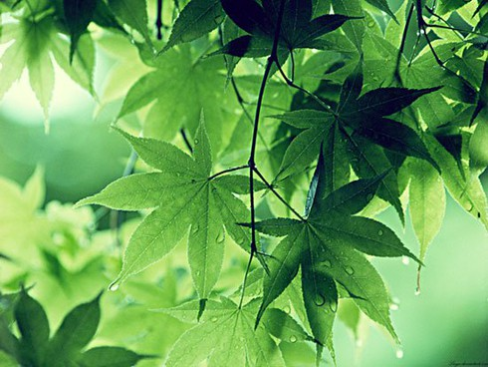
Lục kia màu lá

Slide 15
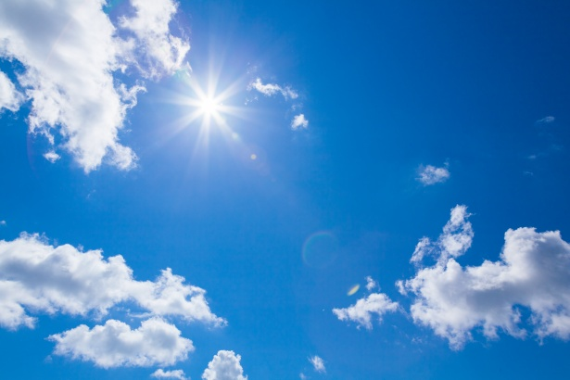
Màu lam đám mây

Slide 16
Màu chàm áo mẹ

Slide 17
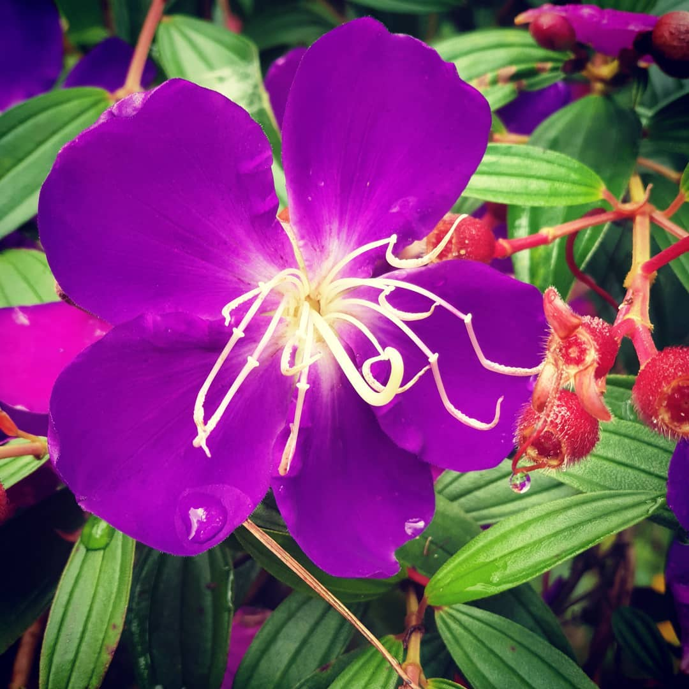
Màu tím hoa sim

Slide 18
Bảy sắc cầu vồng
(1) Vừa mưa lại nắng
Hay có cầu vồng
Bảy màu tươi thắm
Bé mừng vui trông
(3) Màu lam đám mây
Màu chàm áo mẹ
Màu tím hoa sim
Bảy màu yêu thế.
(2) Màu đỏ mặt trời
Màu cam đu đủ
Màu vàng cá bơi
Lục kia màu lá
(4) Cầu vồng ẩn hiện
Rồi lại tan mau
Đất trời bừng tỉnh
Sau cơn mưa rào.
(Ngọc Hà)

Slide 19
HẸN
GẶP
LẠI
CÁC
BẠN

